Slide 1

QQ：263900239

Slide 2

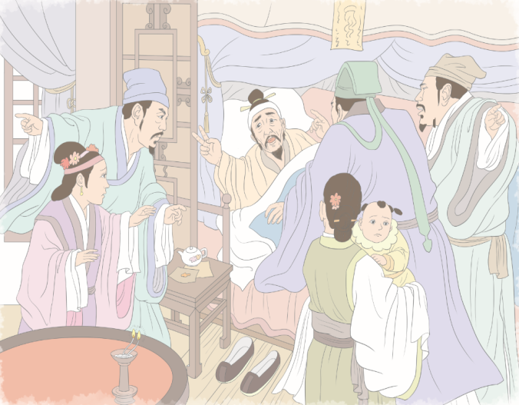
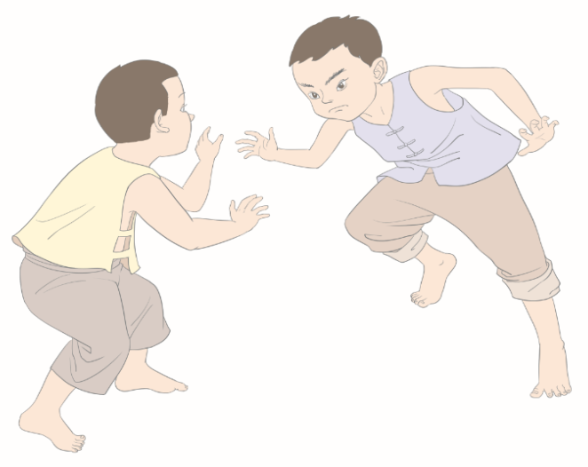
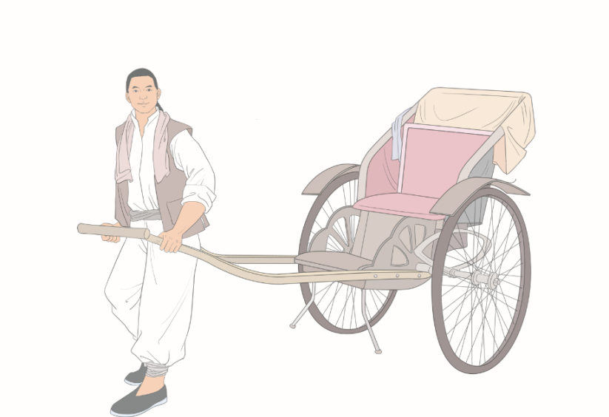
语文 五年级 下册
人物描写一组
13
第一课时
第二课时

Slide 3
第一课时
我们学过不少写人的文章，你知道描写人物有哪些方法吗？
语言描写
心理描写
动作描写
神态描写
……

Slide 4
回忆一下：以往阅读课文时，自己是从哪些语句中体会到了文中人物的性格、品质等特点的？
阅读《军神》时，通过刘伯承在手术台上的表现，体会到刘伯承的坚毅。

Slide 5



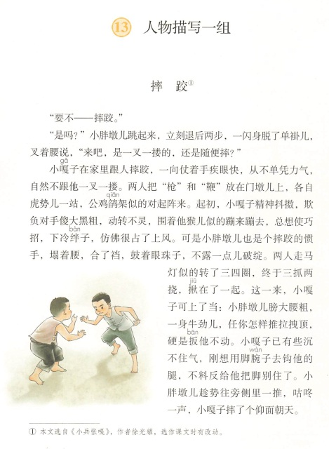
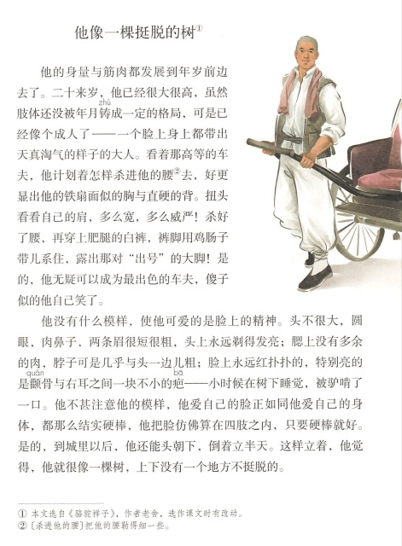
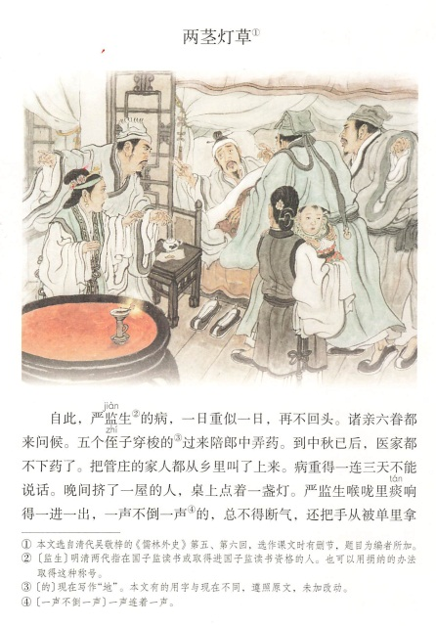
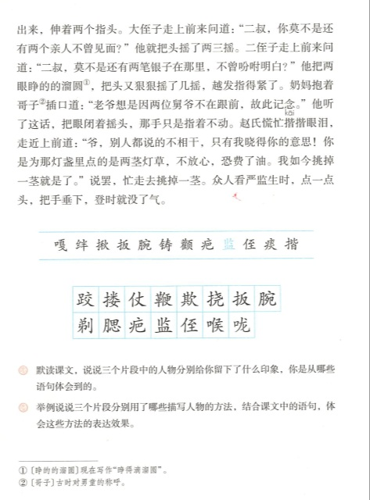
初读课文
点击图标，听范读
默读课文，读准字音，理解新词。

Slide 6

学认字
gǎ
bàn
jiū
bān
小
嘎
子
绊
住
揪
耳朵
扳
倒
wàn
zhù
quán
bā
jiàn
手
腕
铸
造
颧
骨
疤
痕
严监生
zhí
tán
kāi
侄
子
吐
痰
揩
眼泪

Slide 7


学写字
jiāo
lǒu
zhàng
biān
qī
náo
bān
跤
搂
仗
鞭
欺
挠
扳
wàn
tì
sāi
bā
jiàn
zhí
hóu
lóng
腕
剃
腮
疤
监
侄
喉
咙

Slide 8

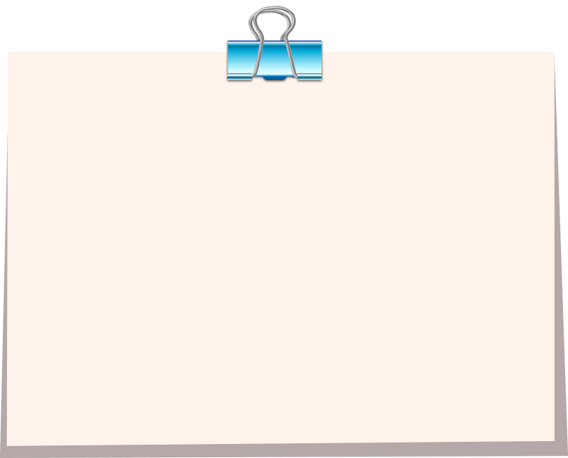
跤
搂
挠
扳
腕
剃
腮
疤
喉
咙
与动作有关
与人体或外貌有关

Slide 9


整体感知
课文的三个片段主要写了哪些人物？文中的主要人物分别给你留下了什么印象？（课后第1题）
《摔跤》
小嘎子
机 灵
《他像一棵挺脱的树》
祥 子
结 实
《两茎灯草》
严监生
吝 啬

Slide 10
每个片段分别运用了哪种描写方法来表现主要人物？
《摔跤》
动作描写
《他像一棵挺脱的树》
外貌描写
《两茎灯草》
动作描写

Slide 11
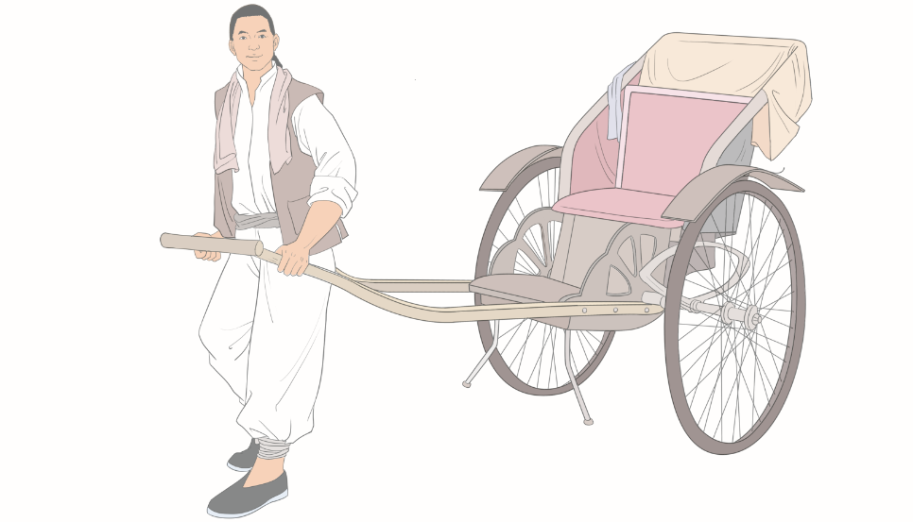
他像一棵挺脱的树

Slide 12

作者简介
老舍 原名舒庆春，字舍予。中国现代小说家、作家，新中国第一位获得“人民艺术家”称号的作家。
代表作品：《骆驼祥子》《四世同堂》等。

Slide 13

想一想：外貌描写包含哪些内容？
相貌
身材
穿着
仪态
神态
……

Slide 14


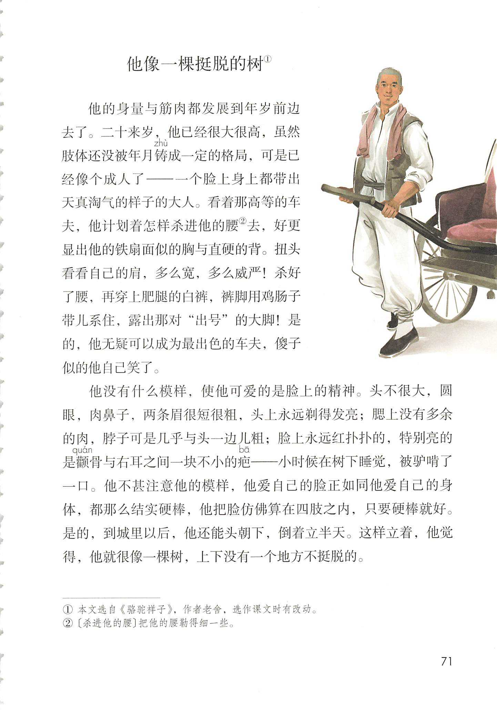
互动课堂
默读《他像一棵挺脱的树》，说说在这个片段中，侧重描写了祥子的什么方面。
身材
你是从哪些语句中看出来的？
相貌

Slide 15
身材高大
身体健壮
车夫穿着

Slide 16
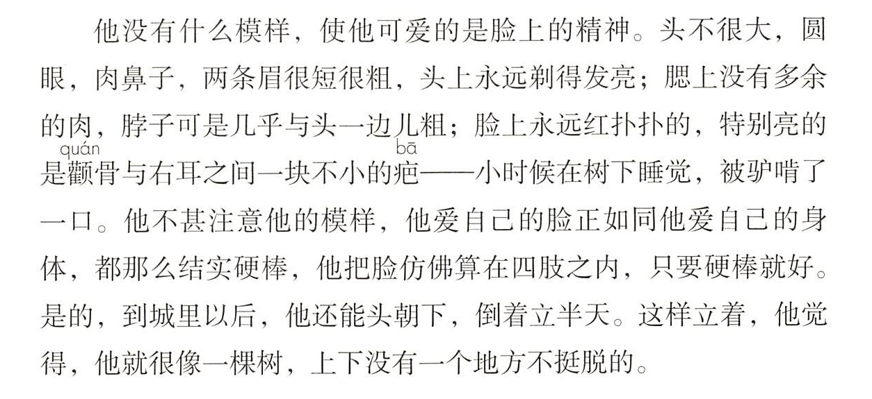
健壮、精气神十足

Slide 17
你发现了吗？
外貌描写可以交代人物的身份。

Slide 18
文中有一些难懂的语句，有什么方法读懂它们？
看着那高等的车夫，他计划着怎样杀进他的腰去，好更显出他铁扇面似的胸与直硬的背。
借助注释理解

Slide 19
怎么理解这句话？
联系上下文理解

Slide 20
祥子对自己的模样是很满意的，因为他的脸和他的身体一样“结实硬棒”。

Slide 21
祥子给你留下了怎样的印象？
身体健壮结实
充满自信和活力

Slide 22

小练笔
从下列命题中任选一个，写一段文字。要求：通过动作描写和外貌描写等初步显示人物的身份和性格特点。
①我的老师
②我的同学
③我的朋友

Slide 23


主题概括
《他像一棵挺脱的树》描写了祥子的身材和外貌，将一个 、 的祥子展现在人们面前，也表现了他的朴实与生气勃勃。
健壮结实
相貌普通

Slide 24


课堂演练
C
一、下列加点字读音完全正确的一组是（ ）。
A.嘎子（gě） 揩油（kǎi）
B.揪心（qiū） 手腕（wàn）
C.铸造（zhù） 颧骨（quán）
D.监考（jiān） 吐痰（tǎn）
·
·
·
·
·
·
·
·

Slide 25
二、根据材料回答问题。
二十来岁，他已经很大很高，虽然肢体还没被年月铸成一定的格局，可是已经像个成人了——一个脸上身上都带出天真淘气的样子的大人。
外貌
“很高很大”是 描写，写出了祥子 的身材特点；“带出天真淘气的样子的大人”是说祥子虽然年龄小，还有 的孩童模样，但身形已经是大人了。
高大
天真淘气

Slide 26
第二课时
上节课我们学习了主要运用外貌描写的《他像一颗挺脱的树》，这节课我们学习主要运用动作描写的《摔跤》和《两茎灯草》。

Slide 27
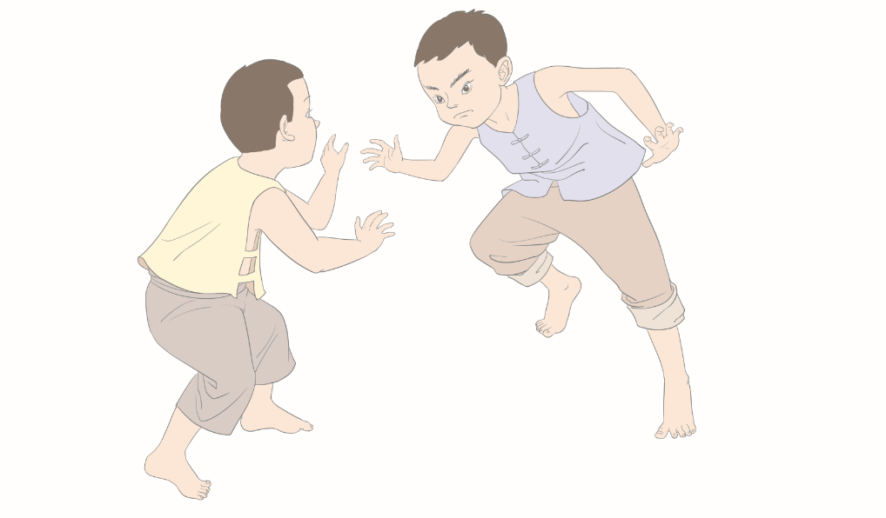
摔 跤

Slide 28
作者简介
徐光耀 生于1925年，河北雄县人。历任河北省文联主席、党组书记。
代表作品：长篇小说《平原烈火》，中篇小说和电影剧本《小兵张嘎》等。

Slide 29
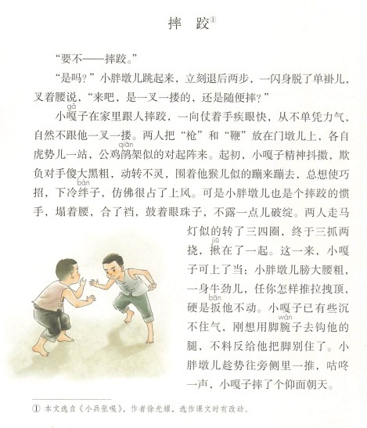
整体感知
默读课文,说说课文围绕小嘎子，主要写了什么。
小嘎子和小胖墩儿摔跤。

Slide 30
互动课堂
文章哪些语句具体描写了摔跤比赛的过程。

Slide 31
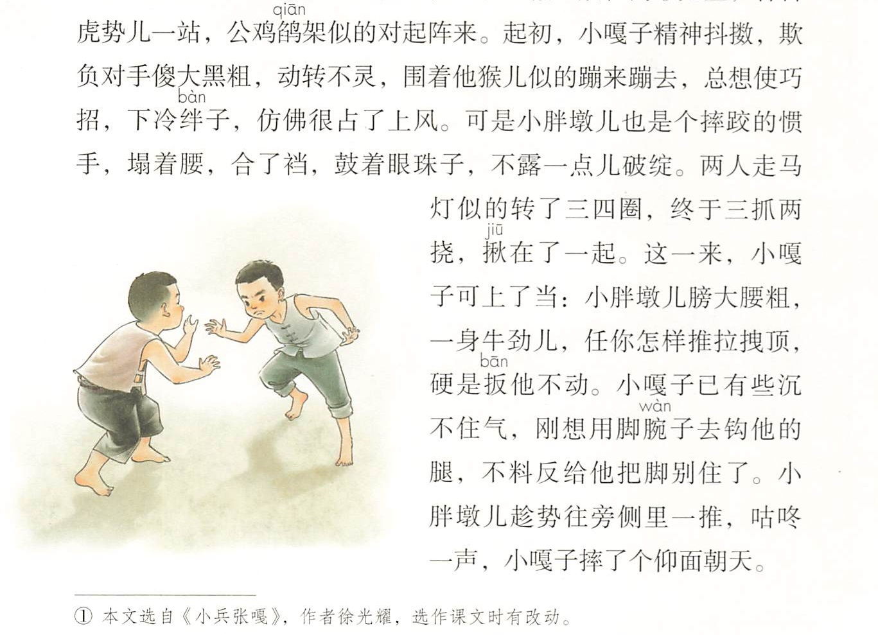
默读文中描写摔跤的部分，圈画出人物的动作。

Slide 32
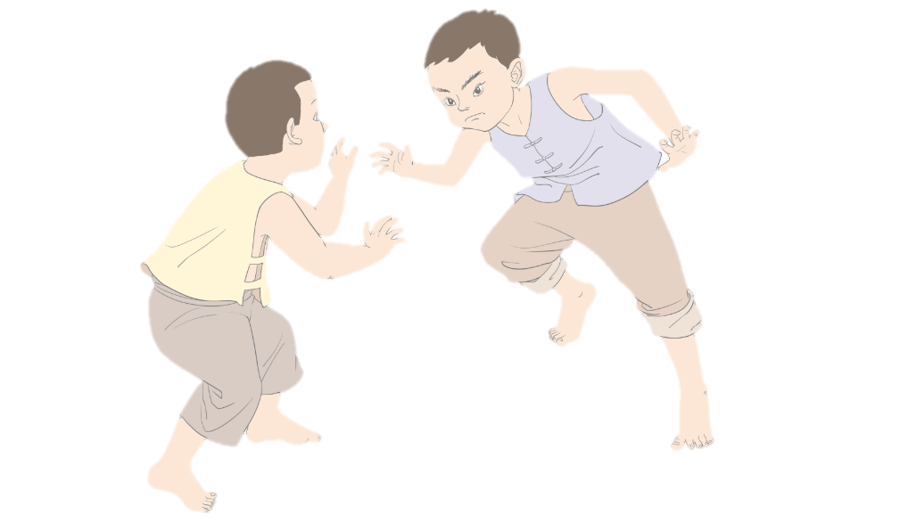
你发现了吗？
这一部分内容，通过对人物动作的描写，让我们身临其境地观看了一场摔跤比赛。可见，对人物动作的描写，可以生动地再现场景。

Slide 33

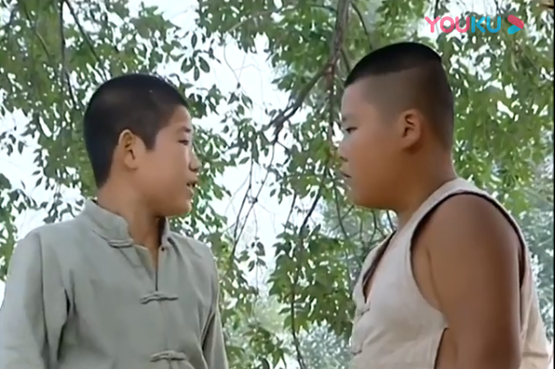
一起来看看电视剧中小嘎子和小胖墩儿摔跤的片段吧！
点击图片，观看视频

Slide 34
初读文章之后，我们能感受到小嘎子是个机灵的孩子。文章是怎么表现出他的机灵的？再读读文章，找出相关内容说一说。
（课后第2题）

Slide 35
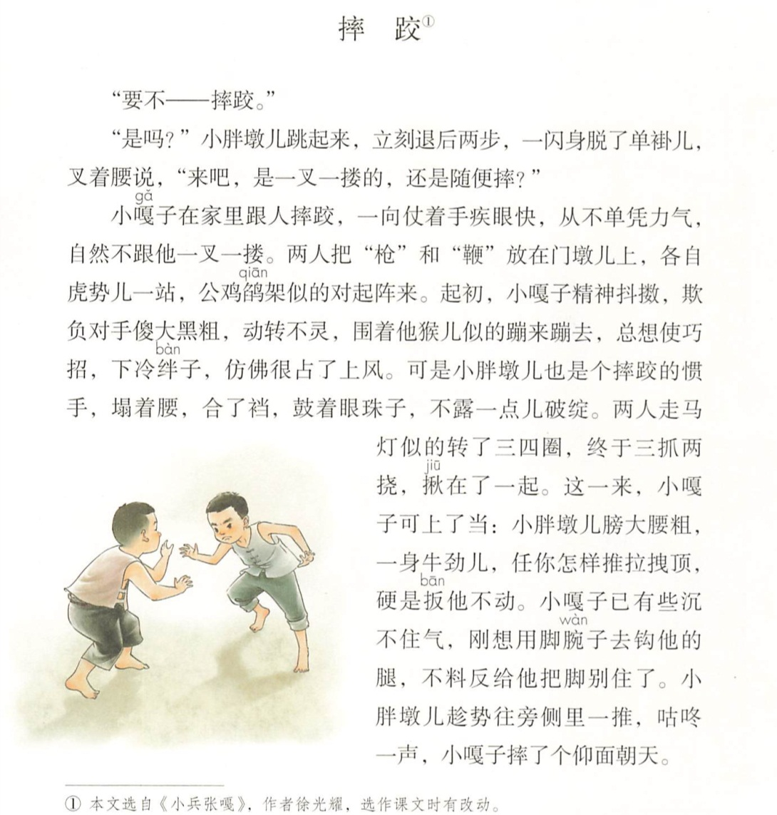
选择对自己有利的比赛方式。
抓住小胖墩儿动作不灵活的弱点，想要把小胖墩儿转迷糊，以寻找进攻的时机。
动作描写

Slide 36
只有描写行动，人物才能站起来。
——老舍
生动形象的动作描写使小嘎子机灵、调皮的样子鲜活地展现在我们眼前。

Slide 37

两茎灯草

Slide 38
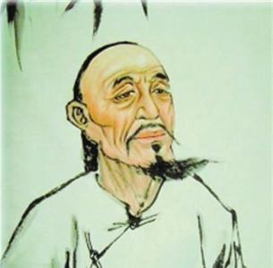
作者简介
吴敬梓 (1701—1754) 字敏轩,清代小说家,安徽全椒人。善诗赋，尤以小说著称。
代表作品：《儒林外史》是我国古典讽刺小说中的杰出作品。

Slide 39
多音字
jiàn
jiàn
国子监
监生
监
jiān
jiān
监视
监考

Slide 40
默读课文,说说课文主要写了什么。
这个片段主要写临死的严监生因为灯盏里点着“两茎灯草”，硬是撑着不肯咽气。

Slide 41
《两茎灯草》一文，也用了很多动作描写来刻画主人公。读这个片段，画出描写严监生动作的语句，说说他是在什么情况下做出这些动作的。

Slide 42
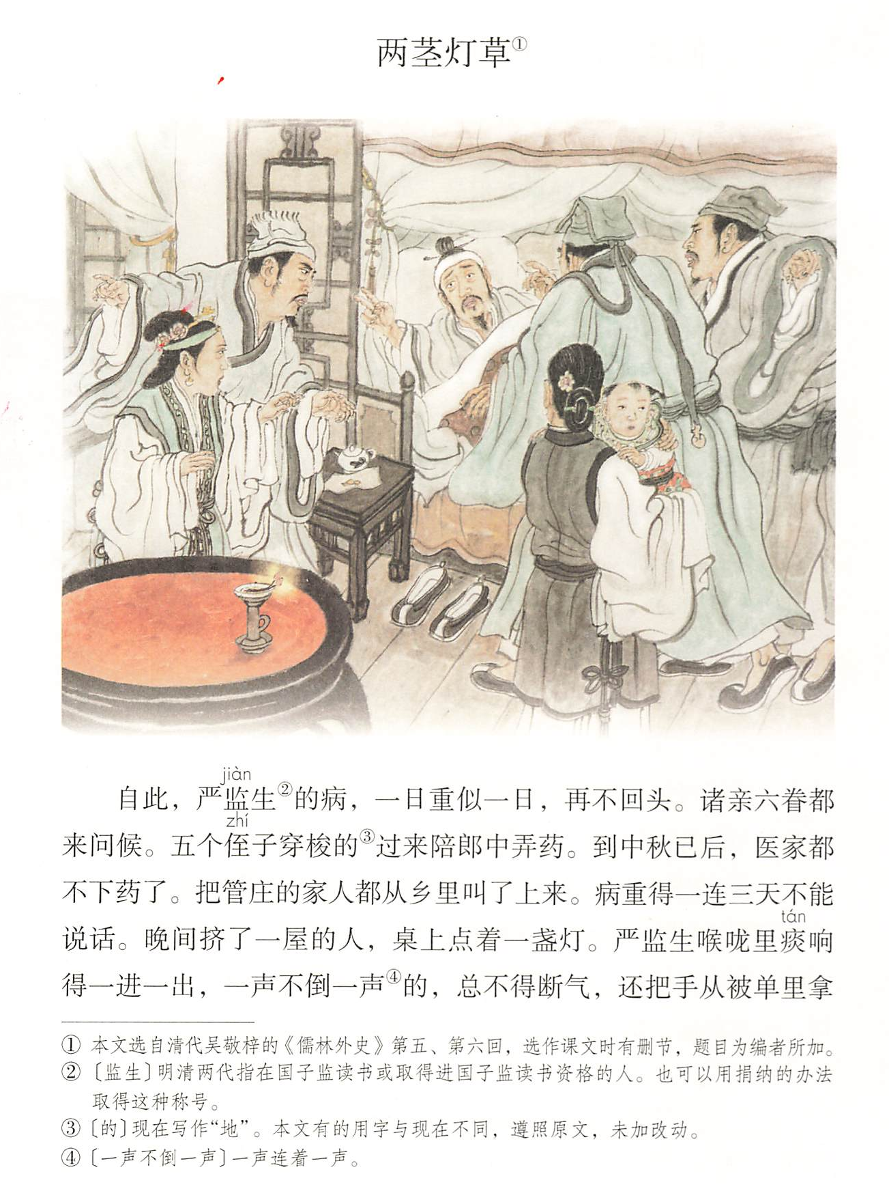
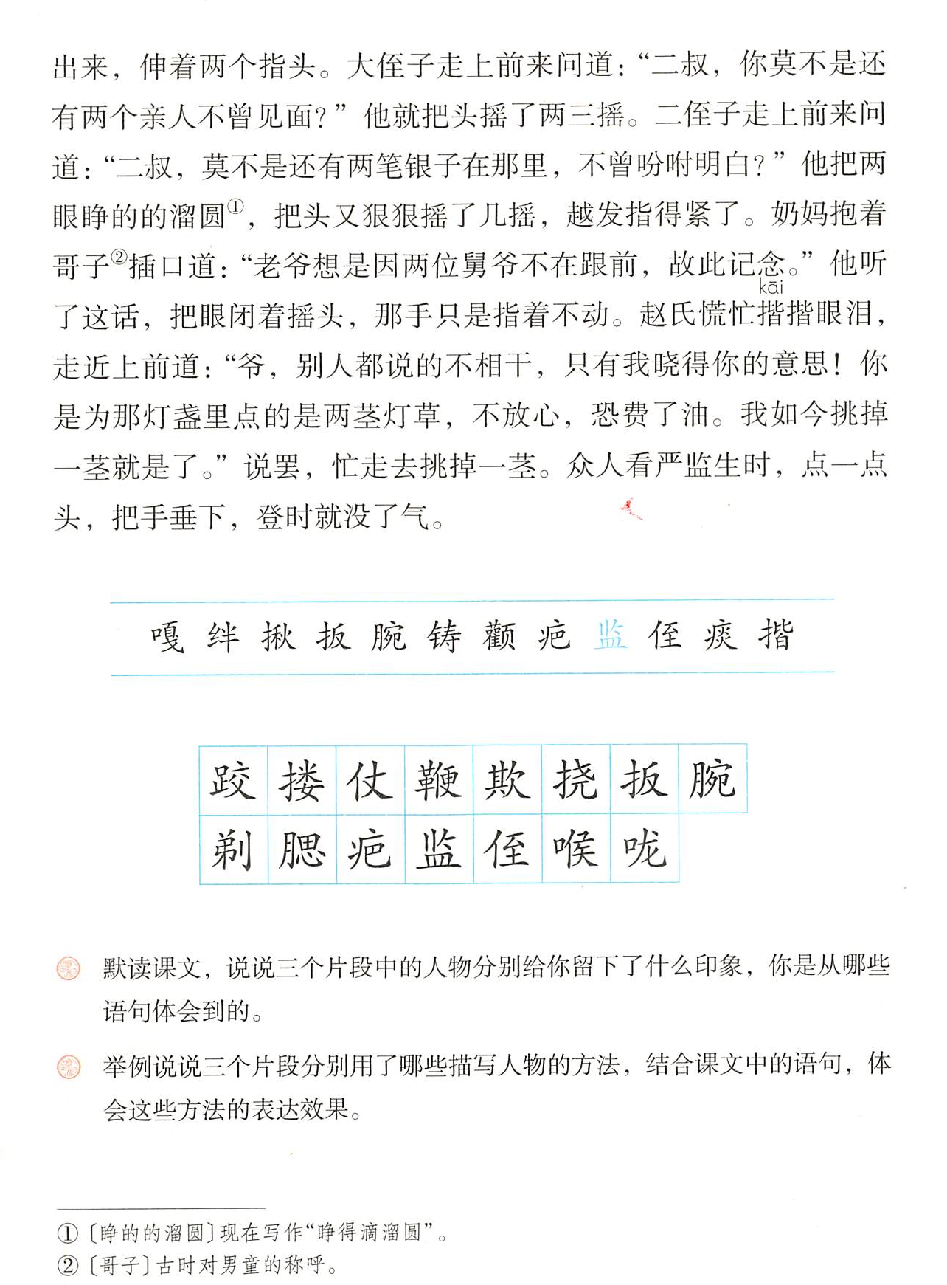

Slide 43

请同学们分角色朗读课文，揣摩严监生的心情。
焦急、气恼
从严监生的动作和心情中，你感受到他的什么特点？
吝 啬

Slide 44

总 结
在这个片段中，作者用几个动作就把严监生吝啬至极的性格刻画得入木三分。

Slide 45


结构梳理
摔跤
动作描写
人物描写一组
他像一棵挺脱的树
外貌描写
两茎灯草
动作描写

Slide 46
主题概括
《摔跤》主要写小嘎子和小胖墩儿比赛摔跤的情形，反映了小嘎子 、 、
和 的个性。
聪明
机敏
争强好胜
有心机

Slide 47
《两茎灯草》记叙了严监生临死前终因灯盏点了两茎灯草，伸着两根指头不断气，直到赵氏挑掉了一茎，才一命呜呼的故事，刻画了他 的形象。
吝啬鬼

Slide 48
课堂演练
一、根据材料回答问题。
(小嘎子)围着他猴儿似的蹦来蹦去，总想使巧招，下冷绊子，仿佛很占了上风。
动作
“蹦来蹦去”是 描写，从中我们可以体会到小嘎子的 。
灵活敏捷

Slide 49
二、把文学名著与人物、性格和课文中塑造人物的主要方法搭配起来。
《儒林外史》
祥子
吝啬
动作描写
《小兵张嘎》
严监生
健壮结实
动作描写
《骆驼祥子》
嘎子
聪明机灵
外貌描写

Slide 50


课后作业
拓展阅读《骆驼祥子》《小兵张嘎》《儒林外史》。

Slide 51



QICAIKETANG
七彩课堂 伴你成长

